Slide 1
LỚP 10 CTST
BÀI 12 THỰC HÀNH
SỰ VẬN CHUYỂN CÁC CHẤT QUA MÀNG SINH CHẤT

Slide 2
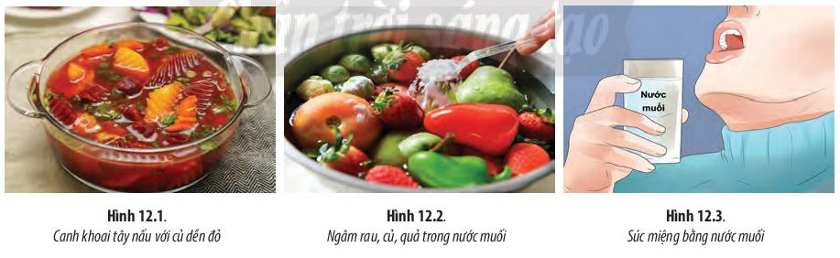
1. Quan sát để trải nghiệm
Từ những tình huống sau đây, em hãy xác định vấn đề được nêu ra trong môi trường hợp và đặt ra các câu hỏi giả định cho tình huống mà em quan sát được, hoàn thành PHT số 1

Slide 3
a. Khi hầm canh khoai tây với củ dền đỏ, nếu để lâu thì khoai tây sẽ bị đổi màu.
b. Khi ngâm rau, củ, quả trong nước muối có nồng độ cao làm cho rau, củ, quả dễ bị nhiễm mặn, dập nát, khi nấu lên sẽ mất độ ngon.
c. Khi súc miệng bằng nước muối có nồng độ cao sẽ làm tổn thương các tế bào niêm mạc miệng.
Tình huống | Nội dung vấn đề | Câu hỏi giả định
1. | Hầm canh khoai tây với củ dềndỏ, nếu để lâu khoai tây bị đổi màu
2. | Nước muối có nồng độ cao làm cho rau củ nhiễm mặn, dễ dập nát, khi nấu sẽ mất độ ngon
3. | Nước muối có nồng độ cao sẽ làm tổn thương các tế bào ở niêm mạc miệng.

Slide 4
Hoạt động 2. Đề xuất giả thuyết và phương án chứng minh giả thuyết
- Dựa vào kết quả xác định vấn đề và đặt ra các câu hỏi giả định cho tình huống mà em quan sát được, hãy đề xuất các giả thyết để giải thích cho vấn đề và phương án kiểm chứng cho giả thuyết đó?hoàn thành PHT số 2.
 | NỘI DUNG THẢO LUẬN
 | Nội dung giả thuyết | phương án CM giả thuyết
1. | khoai tây được nấu chín sẽ dễ bị ngấm sắc tố hơn
2. | Nước muối có nồng độ cao là môi trường ưu trương nên làm cho tế bào thực vật bị mất nước nên không còn giữ được độ cứng
3. | Nước muối có nồng độ cao là môi trường ưu trương nên làm cho tế bào ở niêm mạc miệng bị mất nước

Slide 5
3. Thiết kế thí nghiệm kiểm chứng giả thuyết
HS thực hiện thí nghiệm tính thấm chon lọc,co phản co nguyên sinh, teo bào và tan bào ở tế bào động vật đã chọn.
-HS Quan sát/chụp hình/ quay video/Ghi kết quả thí nghiệm vào biên bản của mẫu số 3.
PHIẾUHỌC TẬP SỐ 3 Biên bản kết quả thực hiện nghiên cứu
Khoai tây | Còn sống |  |  | Đun chín trong 2 phút
Kết quả | Lần 1 | Lần 2 | Lần 3 | Lần 1 | Lần 2 | Lần 3
Biên bản kết quả thực hiện nghiên cứu
Dung dịch | NaCl 2% |  |  | NaCl 20%
Kết quả | Lần 1 | Lần 2 | Lần 3 | Lần 1 | Lần 2 | Lần 3
Biên bản kết quả thực hiện nghiên cứu
Dung dịch | NaCl 2% |  |  | NaCl 20%
Kết quả | Lần 1 | Lần 2 | Lần 3 | Lần 1 | Lần 2 | Lần 3

Slide 6
3. Thiết kế thí nghiệm kiểm chứng giả thuyết
  a.Thí nghiệm tính thấm có chọn lọc của màng sinh chất tế bào sống
Nguyên liệu
+ củ khoai tây, ống nghiệm, đèn cồn
+ Dung dịch xanhmetylen, nước cất
  Cách tiến hành
Bước 1: Gọt vỏ củ khoai tây, sau đó cắt thành những miếng nhỏ dày 1 cm rồi cho vào hai ống nghiệm được đánh số 1 và 2 đã có sẵn 10 mL nước cất.
Bước 2: Ống nghiệm 1 để nguyên làm ống đối chứng. Ống nghiệm 2 đun trên ngọn lửa đèn cồn khoảng 2 phút.
Bước 3: Nhỏ 3-4 giọt dung dịch xanh methylene vào cả hai ống nghiệm và ngâm khoảng 20 phút.
Bước 4: Dùng kẹp gắp các miếng khoai tây ra, sau đó cắt đôi và quan sát tính thấm của xanh methylene vào các miếng khoai tây ở cả hai ống nghiệm.

Slide 7
3. Thiết kế thí nghiệm kiểm chứng giả thuyết
  b. Thí nghiệm co và phản co nguyên sinh ở tế bào thực vật
Nguyên liệu
+ củ hành tím, lamen, lam kính, kim mũi mác, kính HV
+ Dung dịch NaCl 2%, nước cất
  Cách tiến hành

Slide 8
1. Quan sát tế bào ban đầu.
1. TN co nguyên sinh
2.TN phản co nguyên sinh
Bước 1:
Bước 1:
Quan sát và miêu tả hình dạng tế bào thực vât?
Bước 1:
    - Dùng dao lam tách lớp biểu bì cho lên phiến kính đã nhỏ sẵn 1giọt nước cất.
- Lấy tiêu bản ra khỏi kính. Nhỏ một giọt nước cất vào rìa của lá kính , dùng giấy thấm phía đối diện.
- Lấy tiêu bản ra khỏi kính. Nhỏ dung dịch muối vào mẫu, dùng giấy thấm phía đối diện.
Bước 2: Đậy lamen lên mẫu vật. Dùng giấy thấm hút bớt nước tràn ra ngoài (nếu có).
Bước 2:
Bước 2:
- Quan sát dưới kính hiển vi
(quan sát ở x10 sau đó là x40).
- Quan sát dưới kính hiển vi.
Bước 3: Đặt và cố định tiêu bản trên bàn kính.
-Bước 4: Quan sát dưới kính hiển vi
(quan sát ở vật kính x10 sau đó là x40).
Quan sát vẽ hình vào vở
Quan sát vẽ hình vào vở

Slide 9
1.QUAN SÁT SỰ VẬT HIỆN TƯỢNG VÀ PHẢN CO NGUYÊN SINH Ở TẾ BÀO BIỂU BÌ LÁ CÂY
1. Quan sát Tế bào ban đầu
2. TN co nguyên sinh
2.TN phản co nguyên sinh
Hình dạng tế bào thực vật lúc này khác ban đầu như thế nào?
Bước 1:
    - Dùng dao lam tách lớp biểu bì cho lên phiến kính đã nhỏ sẵn 1giọt nước cất
- Lấy tiêu bản ra khỏi kính. Nhỏ một giọt nước cất vào rìa của lá kính , dùng giấy thấm phía đối diện.
- Lấy tiêu bản ra khỏi kính hiển vi. Nhỏ dung dịch muối vào rìa lá kính, dùng giấy thấm phía đối diện.
- Đặt lá kính lên mẫu
    - Hút nước xung quanh bằng giấy thấm.
Bước 2:
- Quan sát dưới kính hiển vi.
- Quan sát dưới kính hiển vi
(quan sát ở x10 sau đó là x40).
- Quan sát dưới kính hiển vi
(quan sát ở x10 sau đó là x40).
Quan sát vẽ hình vào vở

Slide 10
III. Nội dung và cách tiến hành
1. Quan sát tế bào ban đầu
2. TN co nguyên sinh
3.TN phản co nguyên sinh
Bước 1:
Bước 1:
Bước 1:
    - Dùng dao lam tách lớp biểu bì cho lên phiến kính đã nhỏ sẵn 1giọt nước cất
- Lấy tiêu bản ra khỏi kính. Nhỏ một giọt nước cất vào rìa của lá kính , dùng giấy thấm phía đối diện.
Lấy tiêu bản ra khỏi kính. Nhỏ dung dịch muối vào rìa lá kính, dùng giấy thấm phía đối diện cho nước muối đi nhanh vào tế bào.
- Đặt lá kính lên mẫu vật.
    - Hút nước dư bằng giấy thấm.
Bước 2:
Bước 2:
Bước 2:
- Quan sát dưới kính hiển vi
(quan sát ở x10 sau đó là x40).
- Quan sát dưới kính hiển vi
(quan sát ở x10 sau đó là x40).
- Quan sát dưới kính hiển vi.

Slide 11

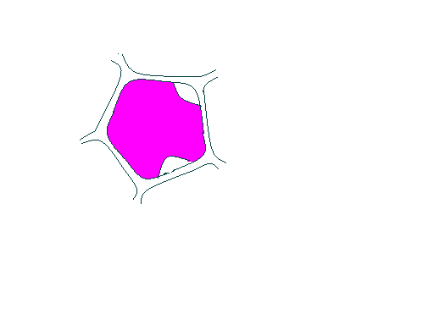
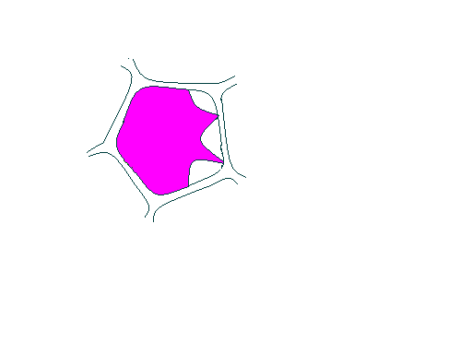

THÍ NGHIỆM PHẢN CO NGUYÊN SINH
Quá trình co nguyên sinh
H1: Tế bào bình thường.
H2: Co nguyên sinh góc.
H3: Co nguyên sinh lõm.
H4: Co nguyên sinh lồi.

Slide 12
2. THÍ NGHIỆM PHẢN CO NGUYÊN SINH VÀ VIỆC ĐIỀU KHIỂN SỰ ĐỐNG MỞ KHÍ KHỔNG
Quá trình phản co nguyên sinh
H1: Tế bào co nguyên sinh lồi
H2: Tế bào co nguyên sinh lõm
H3: Tế bào co nguyên sinh góc
H4: Tế bào bình thường

Slide 13
3. Thiết kế thí nghiệm kiểm chứng giả thuyết
c. Thí nghiệm teo bào và tan bào ở tế bào động vật
Nguyên liệu
+Ếch, lamen, lam kính, kim mũi mác, kính HV, bộ dao mổ
+ Dung dịch NaCl 2%, nước cất
  Cách tiến hành
Bước 1:
Bước 2: Đậy lamen lên mẫu vật. Dùng giấy thấm nếu có dung dịch tràn ra ngoài
Bước 3: Đặt và cố định tiêu bản trên bàn kính.
Bước 4: Quan sát mẫu vật ở vật kính 10x, chọn vùng có số lượng tế bào vừa phải. Sau đó chuyển sang vật kính 40x để quan sát rõ hơn.

Slide 14
III. Nội dung và cách tiến hành
1. Quan sát tế bào ban đầu
2. TN hiện tượng teo bào
3.TN hiện tượng tan bào
- Nhỏ một giọt máu ếch lên lam kính đã có sẵn dung dịch NaCl 0,65 % (dung dịch đẳng trương).
Bước 1:
Lấy tiêu bản ra khỏi kính. Nhỏ dung dịch muối NaCl 2% vào rìa lá kính, dùng giấy thấm phía đối diện cho nước muối đi nhanh vào tế bào.
- Lấy tiêu bản ra khỏi kính. Nhỏ một giọt nước cất vào rìa của lá kính , dùng giấy thấm phía đối diện.
Đậy lamen lên mẫu vật. Dùng giấy thấm nếu có dung dịch tràn ra ngoài.
Bước 2:
Đặt và cố định tiêu bản trên bàn kính.
- Quan sát dưới kính hiển vi
(quan sát ở x10 sau đó là x40).
Quan sát sự thay đổi hình dạng của tế bào máu.
Quan sát dưới kính hiển vi.
Quan sát sự thay đổi hình dạng của tế bào máu.
- Quan sát dưới kính hiển vi
(quan sát ở x10 sau đó là x40).

Slide 15
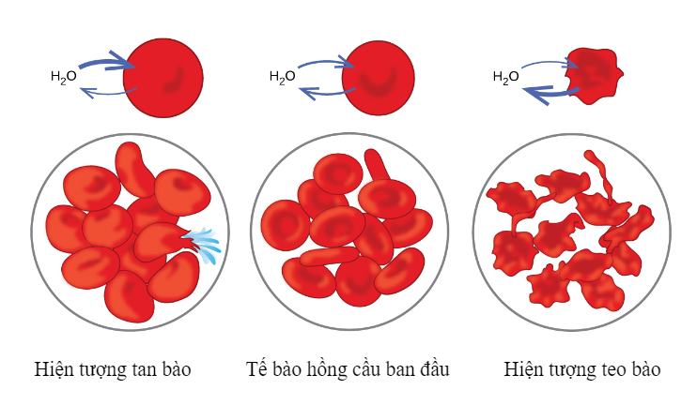

Slide 16
Hoạt động 4. Thảo luận kết quả TH
Các nhóm mô tả kết quả quan sát được và đưa ra kết luận giả thuyết đúng hay sai. Từ đó, kết luận vấn đề nghiên cứu. Hoàn thành PHT số 4
Tình huống | NỘI DUNG THẢO LUẬN
 | Nội dung giả thuyết | Kết quả phân tích | Đánh giá giả thuyết | Kết luận
1. | Ngâm khoai tây chín và sống vào dung dịch màu để kiểm tra tính thấm của tế bào.
2. | Ngâm tế bào thực vật vào môi trường ưu trương và nhược trương để quan sát hiện tượng xảy ra đối với tế bào.
3. | Ngâm tế bào động vật vào môi trường ưu trương và nhược trương để quan sát hiện tượng xảy ra đối với tế bào.

Slide 17
Hoạt động 5: Báo cáo kết quả thực hành
Viết và trình bày báo cáo theo mẫu:
Hoàn thành PHT số 5
BÁO CÁO KẾT QUẢ THỰC HÀNH THÍ NGHIỆM VỀ SỰ VẬN CHUYỂN CÁC CHẤT QUA MÀNG SINH CHẤT
Thứ……..ngày………tháng………….năm………….
Nhóm…………………….Lớp……………….Họ tên HS……………………….
Mục đích thực hiện đề tài
…………………………………………………………………………………………………
Mẫu vật, hóa chất
Mẫu vật:
…………………………………………………………………………………………………
Hóa chất:
…………………………………………………………………………………………………
Giả thuyết và đối tượng nghiên cứu
……………………………………………………………………………………………………………………………………………………………………………………………………
Phương pháp nghiên cứu
…………………………………………………………………………………………………
Báo cáo kết quả nghiên cứu
Giải thích kết quả Tính thấm chọn lọc của tế bào sống?
Giải thích hiện tượng co và phản co nguyên sinh ở tế bào thực vật? Vẽ tế bào thực vật ở trạng thái bình thường và khi co nghuyên sinh.
Vẽ tế bào máu ếch khi ở trạng thái bình thường và khi bị teo bào. Giải thích hiện tượng teo bào và tan bào ở tế bào động vật?

